Slide 1
Proyecto DOM-RS-003
Evolución de la ejecución del proyecto en el año 2022
"Fortalecimiento de la AND para la participación del sector privado y apoyo para la acreditación del CEDAF como entidad de acceso directo (DAE, por sus siglas en inglés) del Fondo Verde para el Clima"
Ana Beatriz Pou, Coordinadora de Proyecto
apou@cedaf.org.do

Slide 2
Contenido
Informaciones Generales del Proyecto
Preguntas y comentarios
Resumen de ejecución y resultados

Slide 3
Es el Mecanismo Financiero de la CMNUCC, fue establecido el 11 diciembre 2010 en Cancún, México y su objetivo es promover un desarrollo con bajas emisiones de GEI y resiliente al cambio climático en los países en desarrollo
Notes:
NOMBRE
Fondo Verde para el Clima (GCF)
TIPO
Mecanismo Financiero de la CMNUCC
ESTABLECIDO EL
11 diciembre 2010 en Cancún, México
MIEMBROS
Los 194 países miembros de la Convención
GOBERNANZA
Consejo + Secretariado + Unidades Independientes
MANDATO
Promover un desarrollo con bajas emisiones de GEI y resiliente al cambio climático en los países en desarrollo
SEDE
Songdo, República de Corea
EN FUNCIONES
Operativo desde el 2013

Slide 4
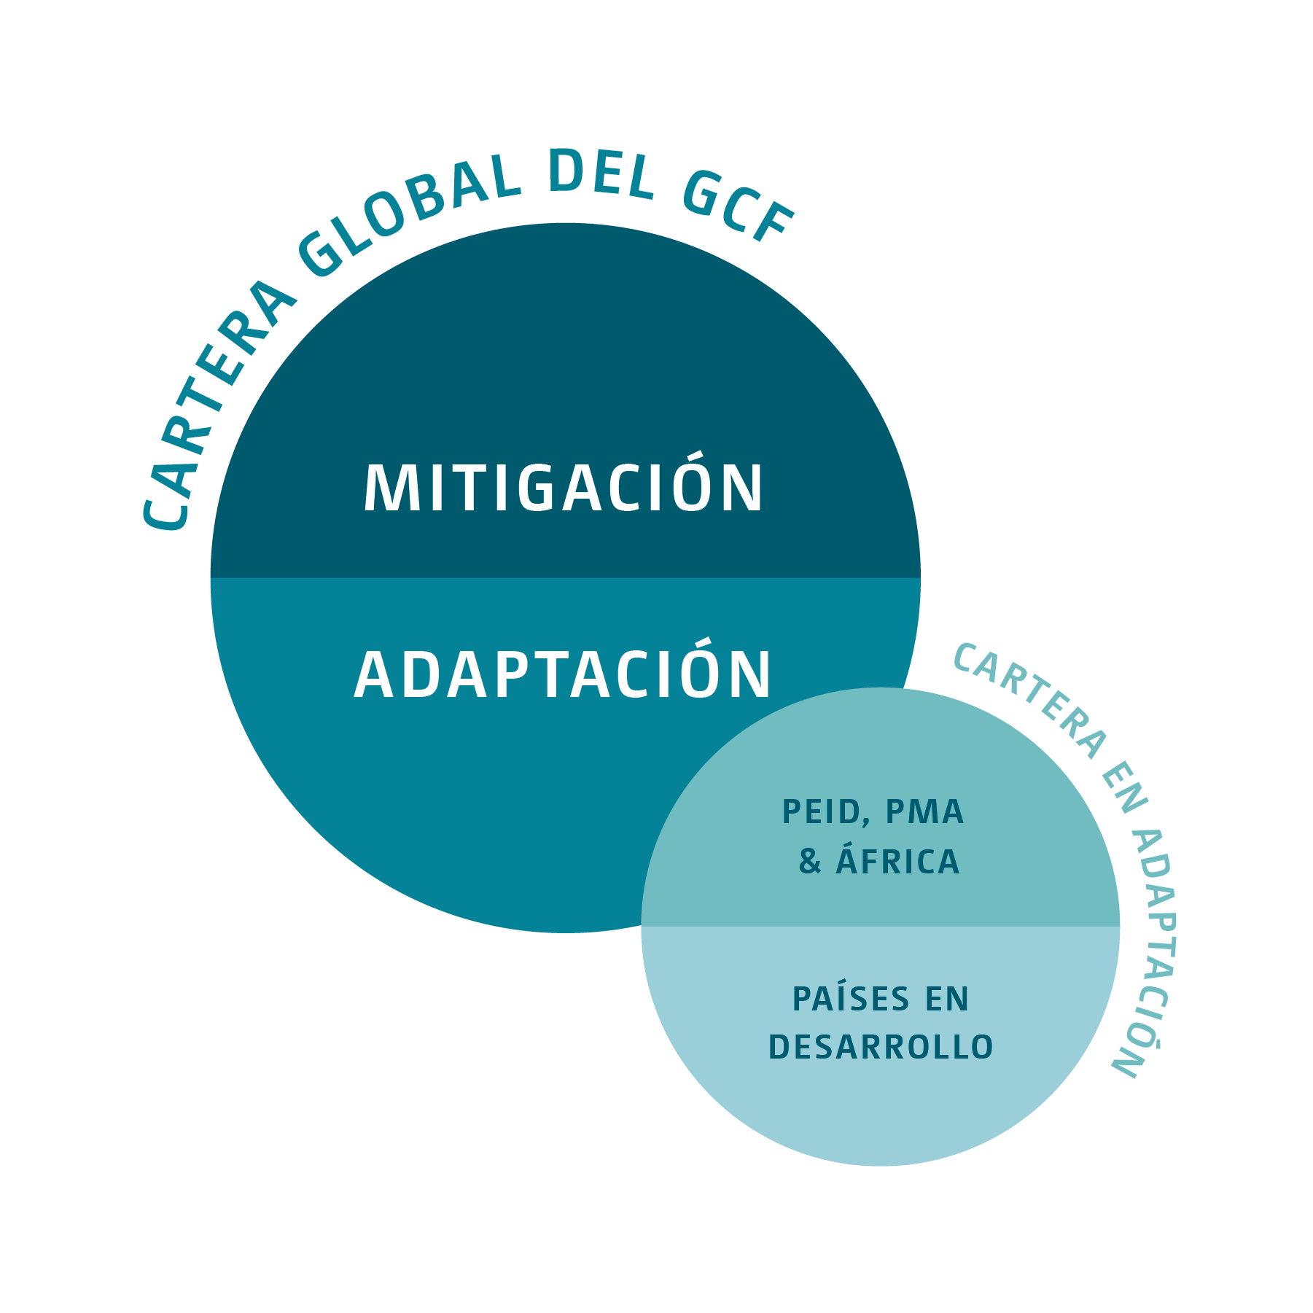
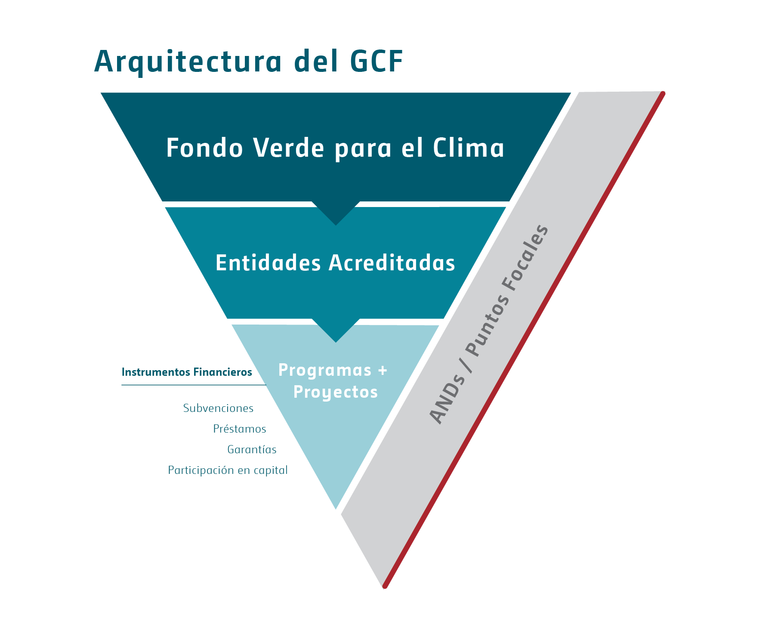
Modelo de Gestión del FVC
Notes:
El Fondo busca generar un balance de 50:50 entre inversiones de mitigación y adaptación a lo largo del tiempo. Asimismo, busca generar un piso de 50% de la asignación para adaptación para países particularmente vulnerables, incluyendo Países Menos Adelantados (PMA), Pequeños Estados Insulares en Desarrollo (PEID), y Estados Africanos.
Existen recursos asignados para el Programa de Apoyo Preparatorio y para actividades de Preparación de Proyectos:
USD 30 millones iniciales de 2014-2016, con hasta USD 50 millón adicionales aprobados por el Directorio del GCF en Dic. del 2016 para escalar los esfuerzos (~USD 80 millones en total).
Financiamiento para la Preparación de Proyectos con una asignación de USD 40 millón para el desarrollo de proyectos. Es importante notar que millón el Apoyo Preparatorio y los Recursos para la Preparación de Proyectos son aprobados por el Secretariado. Nótese que todas las propuestas de financiamiento completas deben ser aprobados por el Directorio del GCF.

Slide 5
Tercer Proyecto Preparatorio (2020-2022)
"Fortalecimiento de la Autoridad Nacional Designada (AND) para la participación del sector privado y apoyo para la acreditación del Centro para el Desarrollo Agropecuario y Forestal CEDAF, como entidad de acceso directo (DAE, por sus siglas en inglés) del Fondo Verde para el Clima (GCF, por sus siglas en inglés)"

Slide 6
Autoridad Nacional Designada
Entidad de Acceso Directo (propuesta)
Delivery Partner

Slide 7
Generalidades del Proyecto
36 meses, solicitud de ampliación
USD 565,032
País / Personas
Desarrollo
Notes:
Ejecución presupuestaria a la fecha (ejecutado y comprometido): 224,514 USD / 74% = 40%

Slide 8
Ejecución por resultados
RESULTADO 1
Capacidad institucional y mecanismos de coordinación establecidos para gobernar y coordinar la acción y las finanzas climáticas
50%
RESULTADO 2
Apoyo en la actualización del Programa País y diseño del sistema de monitoreo, con el consenso de los actores clave y promoviendo la participación y el apoyo de los socios nacionales.
10%
RESULTADO 3
Acreditación de entidades de acceso directo
65%
RESULTADO 4
Fortalecimiento de las estrategias de financiación climática y la cartera de proyectos
0%

Slide 9
Resultado 1. Fortalecimiento NDA
Ejecutado
Elaboración de un mapeo de actores
Contratación de una persona Experta en actividades de formación en Financiamiento Climático (4/6)
Contratación de empresa para la elaboración de la página web de la NDA
Adquisición de material de difusión del proyecto
Pendiente de ejecución
Elaboración de materiales gráficos y audiovisuales sobre el GCF (en curso)
Desarrollo de 2 talleres semi-presenciales con actores clave
Apoyo en la creación de una Mesa de Finanzas Climáticas (en curso)
Consultoría para elaborar el documento del Proceso de No Objeción y taller de socialización.
2 talleres sobre financiamiento climático
Elaboración de material grafico y audiovisual de difusión sobre financiamiento climático (en curso)
Contratación de un especialista internacional en procedimientos y estrategias GCF

Slide 10
Resultado 2. Programa País
Ejecutado
Pendiente de ejecución
Cambios en la propuesta para adaptarla a la situación actual: no se va a basar en un monitoreo del Programa País sino en una actualización
Contratación de una persona especialista que acompañe a la NDA en la actualización del Programa País y el proceso de socialización y consulta.

Slide 11
Resultado 3. Acreditación
Ejecutado
Consultoría para el Análisis de Brecha
Realización del análisis de brecha y el plan de acción
Solicitadas las claves de acceso para iniciar el procedimiento de acreditación. Pendientes de la respuesta del GCF
Contratación de la consultoría para el cierre de brechas vinculadas a la Sección V (gestión proyectos)
Pendiente de ejecución
Finalización del cierre de brechas identificadas
Elaboración de instrumentos y herramientas vinculadas a la Sección V, VI y VII del GCF
Consultoría para elaborar el Sistema de gestión Medioambiental y Social del CEDAF
Consultoría para elaborar y revisar los procedimientos Administrativos y políticas de ética y transparencia.
Presentación de toda la documentación y los cambios para la acreditación
Talleres de formación al personal del CEDAF
Consultoría para introducir el sistema de quejas en la página web

Slide 12
Resultado 4. Fortalecimiento de la estrategia
Ejecución en el cuarto trimestre del 2022
Ejecutado
Se ejecutará en el último trimestre del 2022 y primer trimestre del 2023
Cambios en la propuesta
Contratación de especialistas para la elaboración de una cartera de proyectos para el país y 3 notas de concepto
4 talleres de identificación de oportunidades de proyectos
Contratación de especialistas para la elaboración de la Hoja de Ruta de Finanzas Sostenibles
6 talleres de elaboración participativa de la Hoja de Ruta

Slide 13
¡Gracias!
Ana Pou Espinal
Coordinadora del proyecto
apou@cedaf.org.do

